Slide 1
몬테카를로를 이용한
경복궁 관광객 수 예측
Random Process
산업경영공학과 201401210 강형원
발표일: 2018년 5월 31일
담당 교수: 이영섭 교수님

Slide 2
contents
1.
서론
데이터 수집, 프로젝트 설계
2.
다중 선형회귀식
선형회귀분석
3.
코드 설계
몬테카를로 이용 관광객 수 예측
4.
결론
관광객 수 예측 결과

Slide 3
1
서론
데이터 수집, 프로젝트 설계

Slide 4


데이터 수집
1. 기온, 강수량 데이터
2. 경복궁 관광객 수 데이터
기상자료개방포털
서울 종관기상관측장비(ASOS)로 관측한
2013년부터 2017년까지 기상 데이터 에서
기온, 강수량 데이터 사용
공공데이터 포털에서 Open Api인 관광자원통계서비스를
이용하여 2013년부터 2017년까지 관광객 수 데이터 이용

Slide 5
프로젝트 설계
다중 선형회귀식 구하기
몬테카를로 코드 작성
결과 예측
1.
프로그램 R 사용
2.
기온과 강수량 데이터 이용하여 경복궁 관광객 수를 나타내는 다중 선형회귀분석
3.
다중 선형회귀분석을 통해 다중 선형회귀식 구하기

Slide 6
프로젝트 설계
다중 선형회귀식 구하기
몬테카를로 코드 작성
결과 예측
1.
기온과 강수량의 확률분포를 누적으로 나타낸다.
2.
난수를 생성하고 누적확률분포에 따른 기온과 강수량의 값을 구한다.
3.
구한 기온과 강수량의 값을 다중 선형회귀식에 대입하여 관광객 수를 구한다.

Slide 7
프로젝트 설계
다중 선형회귀식 구하기
몬테카를로 코드 작성
결과 예측
1.
선형 회귀식을 통해 나온 관광객 수의 평균을 구하여 관광객 수를 예측한다.

Slide 8
2
다중 선형회귀식
R 프로그램을 이용한 다중 선형회귀분석

Slide 9
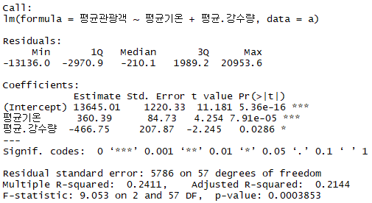
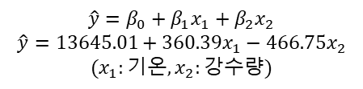
다중 선형회귀분석
$$\hat{y}=β_{0}+β_{1}x_{1}+β_{2}x_{2}$$
$$\hat{y}=13645.01+360.39x_{1}−466.75x_{2}$$
$$(x_{1}:기온, x_{2}:강수량)$$

Slide 10
3
코드 설계
몬테카를로 이용 관광객 수 예측

Slide 11
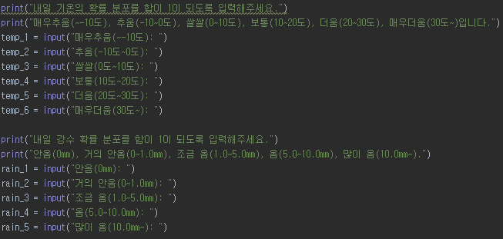
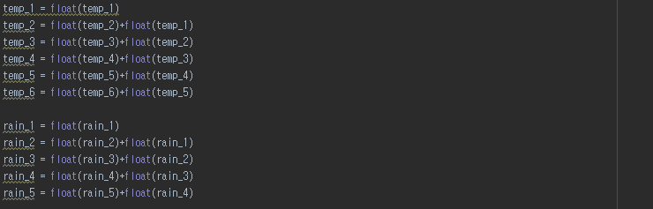
기온과 강수량 확률 분포
기온과 강수의 확률 분포를 입력.
입력한 확률분포를 누적분포로 나타낸다.
예) 매우추움(~-10도): 0.1 -> 0.1
추움(-10도~0도): 0.2 -> 0.3
쌀쌀(0도~10도): 0.3 -> 0.6
보통(10도~20도): 0.2 -> 0.8
더움(20도~30도): 0.1 -> 0.9
매우더움(30도~): 0.1 -> 1.0
안옴(0mm): 0.1 -> 0.1
거의 안옴(0~1.0mm): 0.2 -> 0.3
조금 옴(1.0~5.0mm): 0.3 -> 0.6
옴(5.0~10.0mm): 0.2 -> 0.8
많이 옴(10.0mm~): 0.2 -> 1.0

Slide 12
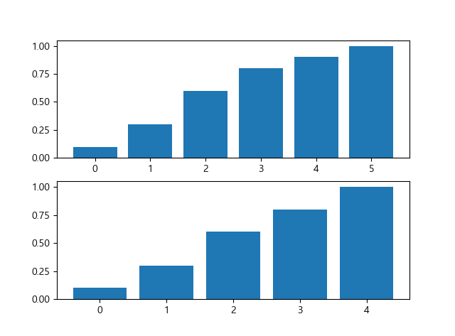
기온과 강수량 확률 분포
매우추움(~-10도)
추움(-10도~0도)
쌀쌀(0도~10도)
보통(10도~20도)
더움(20도~30도)
매우더움(30도~)
안옴(0mm)
거의 안옴(0~1.0mm)
조금 옴(1.0~5.0mm)
옴(5.0~10.0mm)
많이 옴(10.0mm~)

Slide 13
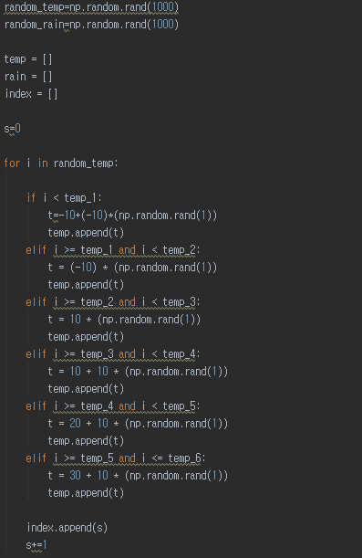
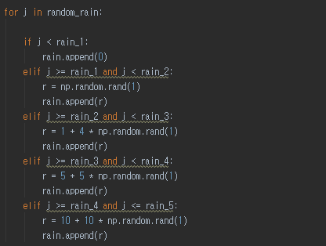
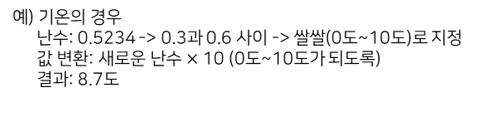
난수 생성과 기온, 강수량 값 추출
1000개의 난수를 두 번 생성
난수의 값을 누적확률분포에 따라 값을 변환
예) 기온의 경우
난수: 0.5234 -> 0.3과 0.6 사이 -> 쌀쌀(0도~10도)로 지정
값 변환: 새로운 난수 $×$ 10 (0도~10도가 되도록)
결과: 8.7도

Slide 14
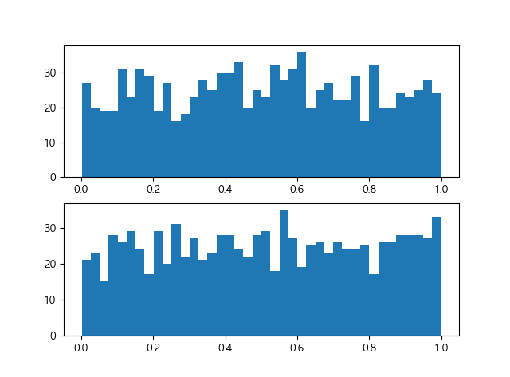
난수 생성과 기온, 강수량 값 추출

Slide 15
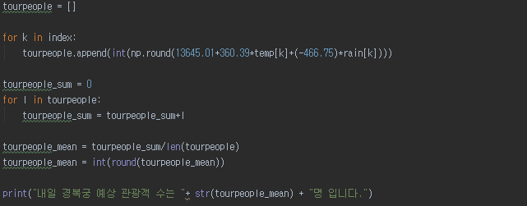
선형회귀식에 기온, 강수량 값 대입
기온, 강수량 값을 선형회귀식에 대입하여 계산
계산하여 나온 값의 분포를 확인
평균을 구하여 예상 관광객 수로 나타낸다.

Slide 16
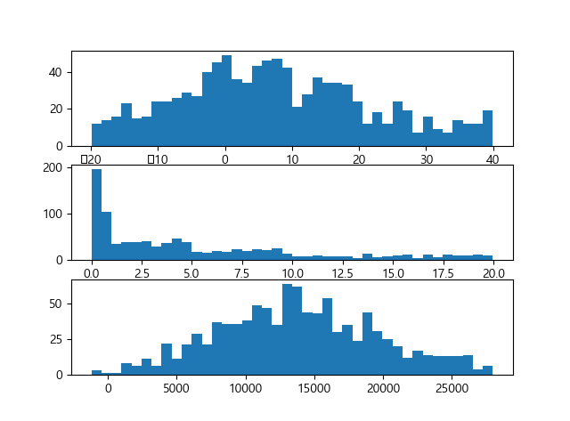
선형회귀식에 기온, 강수량 값 대입
예상 기온
예상 강수량
예상 관광객 수

Slide 17
4
결론
관광객 수 예측 결과

Slide 18
관광객 수 예측 결과
2018년 5월 1일 부터 5월 25일 까지 기상 데이터를 이용하였을 때 확률분포를 구하면
- 기온
매우추움(~ -10도): 0
추움(-10~0도): 0
쌀쌀(0~10도): 0
보통(10~20도): 0.84
더움(20~30도): 0.16
매우더움(30도~): 0
- 강수량
안옴(0mm): 0.6
거의안옴(0.1~1.0mm): 0.04
조금옴(1.0~3.0mm): 0.04
옴(5.0~10.0mm): 0.08
많이옴(10.0mm~): 0.24

Slide 19
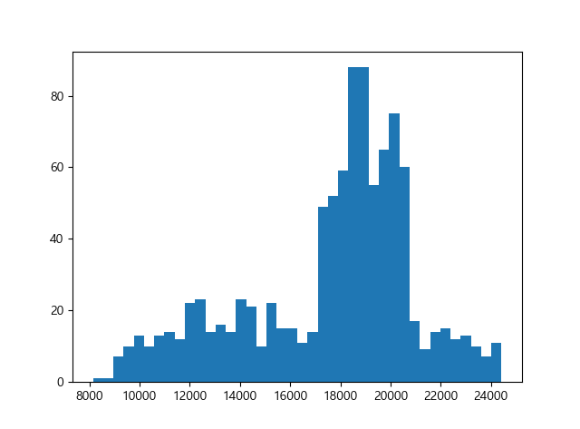
관광객 수 예측 결과
예상 관광객 수 histogram
예상 관광객 수

Slide 20
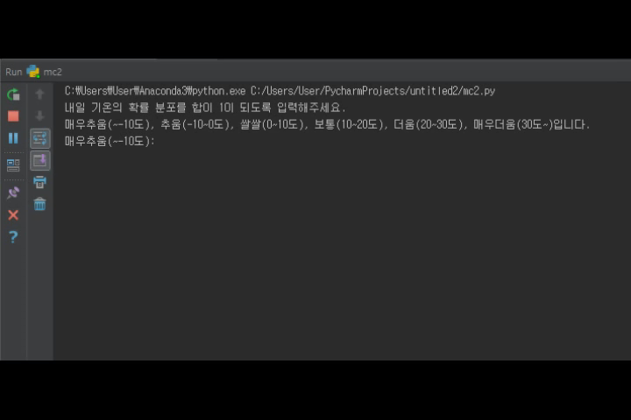
관광객 수 예측 결과

Slide 21
감사합니다.

